Slide 1

Étude sur l’alimentation dans le monde
THOUVENIN
Thomas
FAO

Slide 2
Contexte et spécification des données
Réalisation d’une étude sur la disponibilité de la nourriture à travers le monde :
Un notebook Jupyter afin d’analyser les données avec python
Un fichier CSV aide alimentaire qui regroupe les aides accordées aux pays bénéficiaires
Un fichier CSV Dispo alimentaire qui donne la production alimentaire et les aliments qu’un pays peut produire
Un fichier CSV population avec la population de chaque pays a une année donnée
Un fichier CSV sous nutrition, avec le nombre de personne (en million) en sous nutrition pour chaque pays

Slide 3
Méthodologie de l’analyse
Analyse des données :
Probleme remarqué&, réflexion,ce » que t ’as fais effectivement
Etape préparatoire: Prise de connaissance du type des données -> les valeurs n’étaient pas normalisées avec le reste des données. Par conséquent, j’ai harmoniser la colonne Valeur en multipliant par 1000 et en la renomant population (exemple pour 1 partie mùais refait pour les 4)
Méthode de l’analyse :
Fusion des différents CSV sur des tables communes cad prendre un champ commun a toutes les CSV et lier les données.
Notes:
Qu’est ce que le RGPD:
Le Règlement Général sur la Protection des Données (RGPD) est un texte juridique européen, entré en application le 25 mai 2018, qui encadre le traitement des données personnelles dans l’Union européenne. Il vise à renforcer les droits des individus, responsabiliser les acteurs traitant des données et harmoniser les règles en Europe.

Slide 4
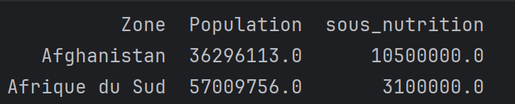
1) Proportion de personnes en état de sous-nutrition en 2017
Pour déterminer le nombre de personne en sous nutrition je fais la somme total des personne en sous nutrition.
Ce qui donne le chiffre suivant -> 535 700 000.
Ce chiffre est la résultante de la fusion des fichiers population et sous nutrition.
Pour déterminer le pourcentage on fait le nombre de personne en sous nutrition par rapport a la population totale ce qui donne -> 7,1 % de la pop mondiale
Extrait du dataframe avec les champs ‘sous nutrition’ et ‘population’ pour chaque zone géographique.

Slide 5
2) Nombre théorique de personnes qui pourraient être nourries en 2017
Détermination de l’apport calorique journalier nécessaire :
Selon l’OMS, les besoins des hommes - > (2500 kcal) et des femmes - > (2000 kcal).
On peut déterminer un besoin moyen de 2250 kcal/jour, en considérant une répartition équilibrée de la population mondiale
Voici la formule pour calculer la dispo global :
dispo_kcal=Disponibiliteˊ alimentaire (kcal/personne/jour)×Population×365
dispo_kcal=Disponibiliteˊ alimentaire (kcal/personne/jour)×Population×365
Après ce calcul on pourrait théoriquement nourrir environ 123 % de la population mondiale actuelle.

Slide 6
3) Nombre théorique de personnes qui pourraient être nourries uniquement avec les végétaux en 2017
On reprend la même logique que précédemment mais en isolant uniquement les aliments végétaux.
Estimation du pouvoir nourricier des végétaux
Les seules ressources végétales pourraient théoriquement nourrir 102 % de la population mondiale actuelle.
MEMO :
Même calcul que précédemment mais avec uniquement les végétaux

Slide 7
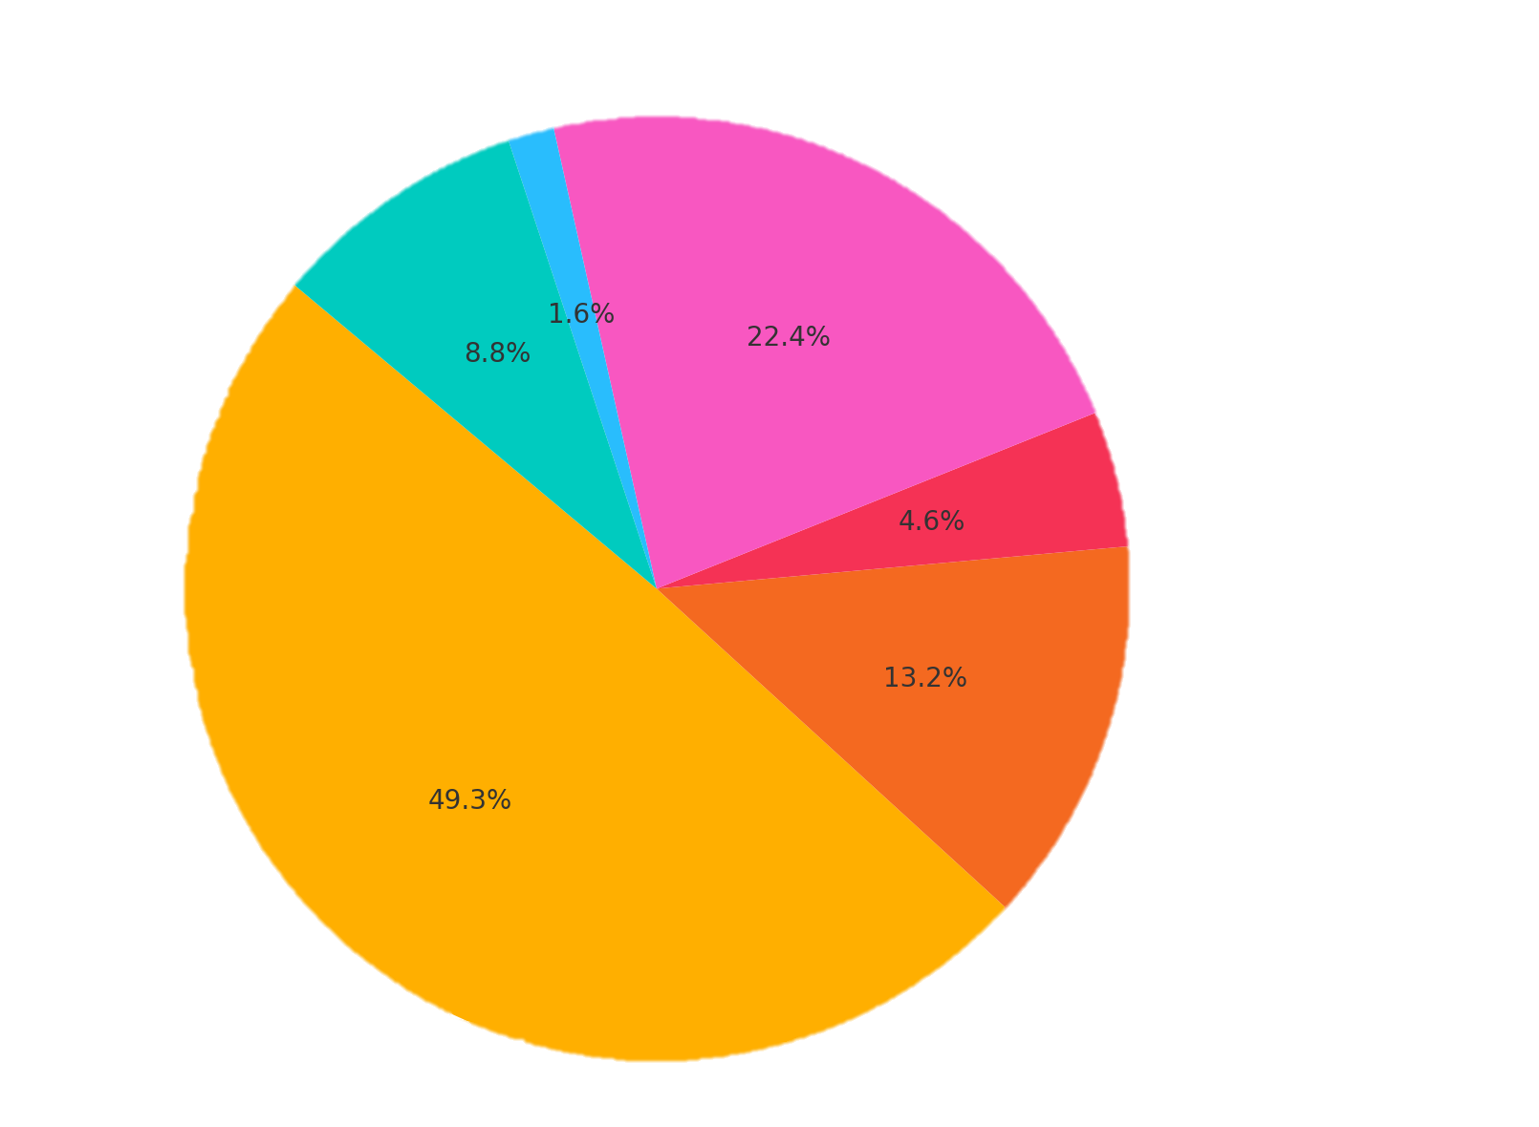
4) Répartition de la disponibilité intérieure

Slide 8
5) Part de l’utilisation des principales céréales entre l’alimentation humaine et animale
Filtrage des produits céréaliers
Les principaux types de céréales :
Blé, Riz, Orge, Maïs, Seigle, Avoine, Millet, Sorgho, Autres céréales.
On crée un DataFrame dédié afin d’isoler leur usage dans la chaîne alimentaire.
Répartition des usages des céréales
Nourriture animale : 36.14 %
Consommation humaine : 42.91 %

Slide 9
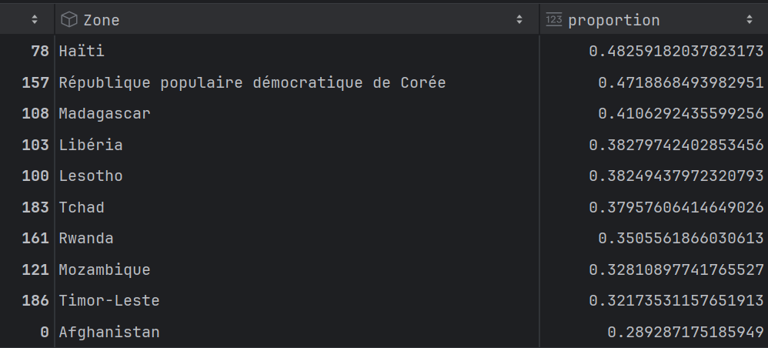
6) Liste des 10 pays où la proportion de personnes en état de sous-nutrition est la plus forte en 2017

Slide 10
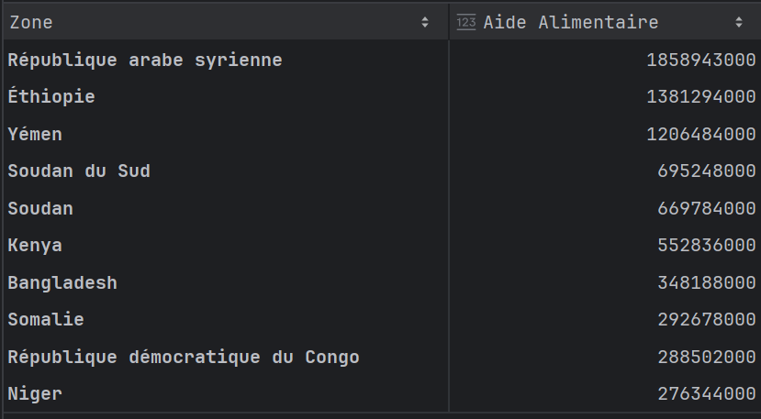
7) Liste des 10 pays qui ont le plus bénéficié de l’aide alimentaire entre 2013 et 2016

Slide 11
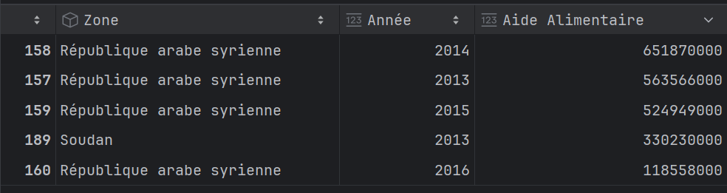
8) Évolution de l’aide alimentaire pour les 5 pays qui en ont le plus bénéficié entre 2013 et 2016

Slide 12
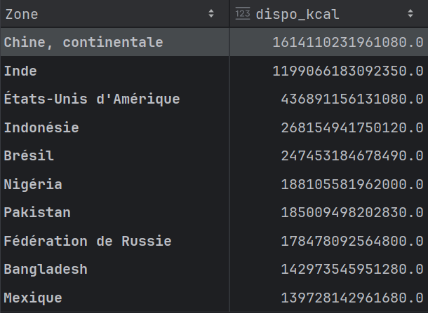
9) Liste des 10 pays qui ont la plus forte disponibilité alimentaire par habitant

Slide 13
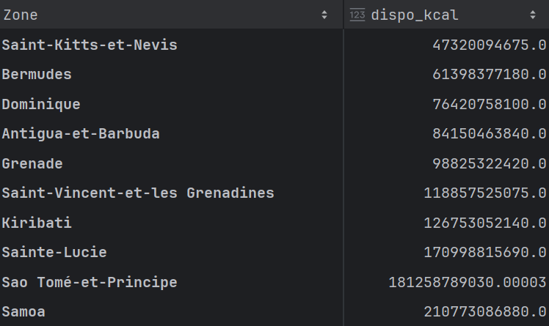
9) Liste des 10 pays qui ont la plus faible disponibilité alimentaire par habitant

Slide 14
Conclusion
On peut voir une forte disparité des cultures entre les payslpplupu
Adopter un régime moins carné afin de mieux utiliser les aliments végétaux
Revenir a une agriculture plus diversfié

